Slide 1
Экологическое воспитание
«Формирование познавательной активности у старших дошкольников в процессе
ознакомления с живой природой
(сезонные явления)».

Slide 2
Проблема исследования:
Выявить условия формирования познавательной активности у старших дошкольников в процессе ознакомления с живой природой через сезонные явления.

Slide 3
Объект исследования: познавательная активность детей дошкольного возраста.
Предмет исследования- формирование познавательной активности детей старшего дошкольного возраста в процессе ознакомления с живой природой через сезонные явления.

Slide 4
Гипотеза исследования:
Формирование познавательной активности у старших дошкольников в процессе ознакомления с живой природой через сезонные явления будут эффективным если,
Рассматривать познавательную активность как совокупность компонентов ( эмоциональный, волевой, мотивационный,
содержательно- операциональный, социальной ориентации);
Использование комплекса методов и приемов по формированию познавательной активности в процессе организованной образовательной деятельности по ознакомлению с живой природой позволит эффективно осуществить формирование познавательной активности в процессе ознакомления старших дошкольников с живой природой.

Slide 5
Задачи исследования:
Рассмотреть понятие «познавательная активность» в психолого-педагогической литературе, выделить компоненты;
Выявить особенности познавательной активности детей дошкольного возраста которые связаны с ознакомлением с живой природой;
Отобрать наиболее эффективные методы и приемы повышения познавательной активности на примере изучения сезонных явлений;
Разработать цикл занятий по формированию познавательной активности у старших дошкольников в процессе ознакомления с сезонными явлениями.

Slide 6
МЕТОДЫ ИССЛЕДОВАНИЯ:
1 АНАЛИЗ ПСИХОЛОГО-ПЕДАГОГИЧЕСКОЙ ЛИТЕРАТУРЫ ПО ТЕМЕ;
2БЕСЕДА С ДЕТЬМИ С ЦЕЛЬЮ ИЗУЧЕНИЯ ИХ ПОЗНАВАТЕЛЬНЫХ ИНТЕРЕСОВ ОБ ПРИРОДНОМ ОКРУЖЕНИИ;
3 СОТРУДНИЧЕСТВО С РОДИТЕЛЯМИ.

Slide 7
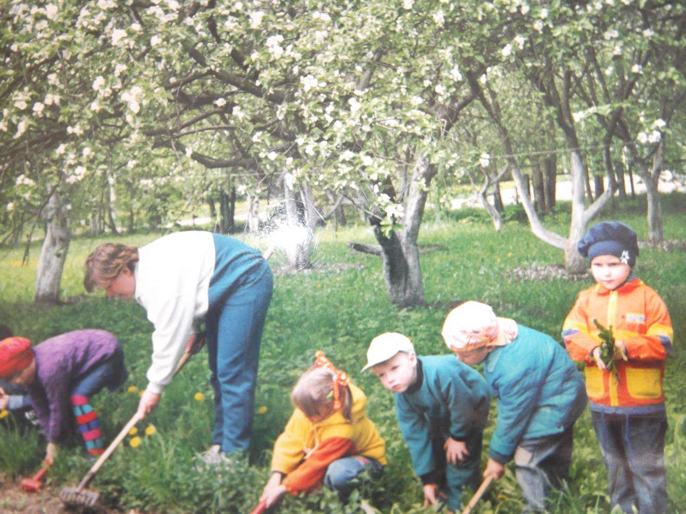
Труд в природе.
Положительное взаимоотношение между воспитанниками , в процессе труда формируются знания, умения и навыки.

Slide 8
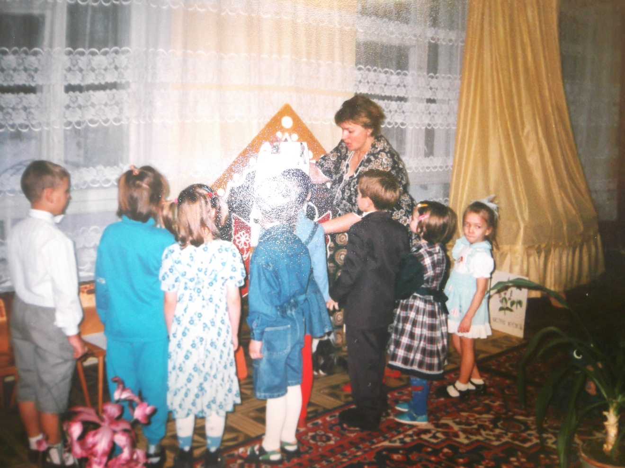
Цикл занятий «Осень в лесу»
«В гостях у Лесовичка»

Slide 9
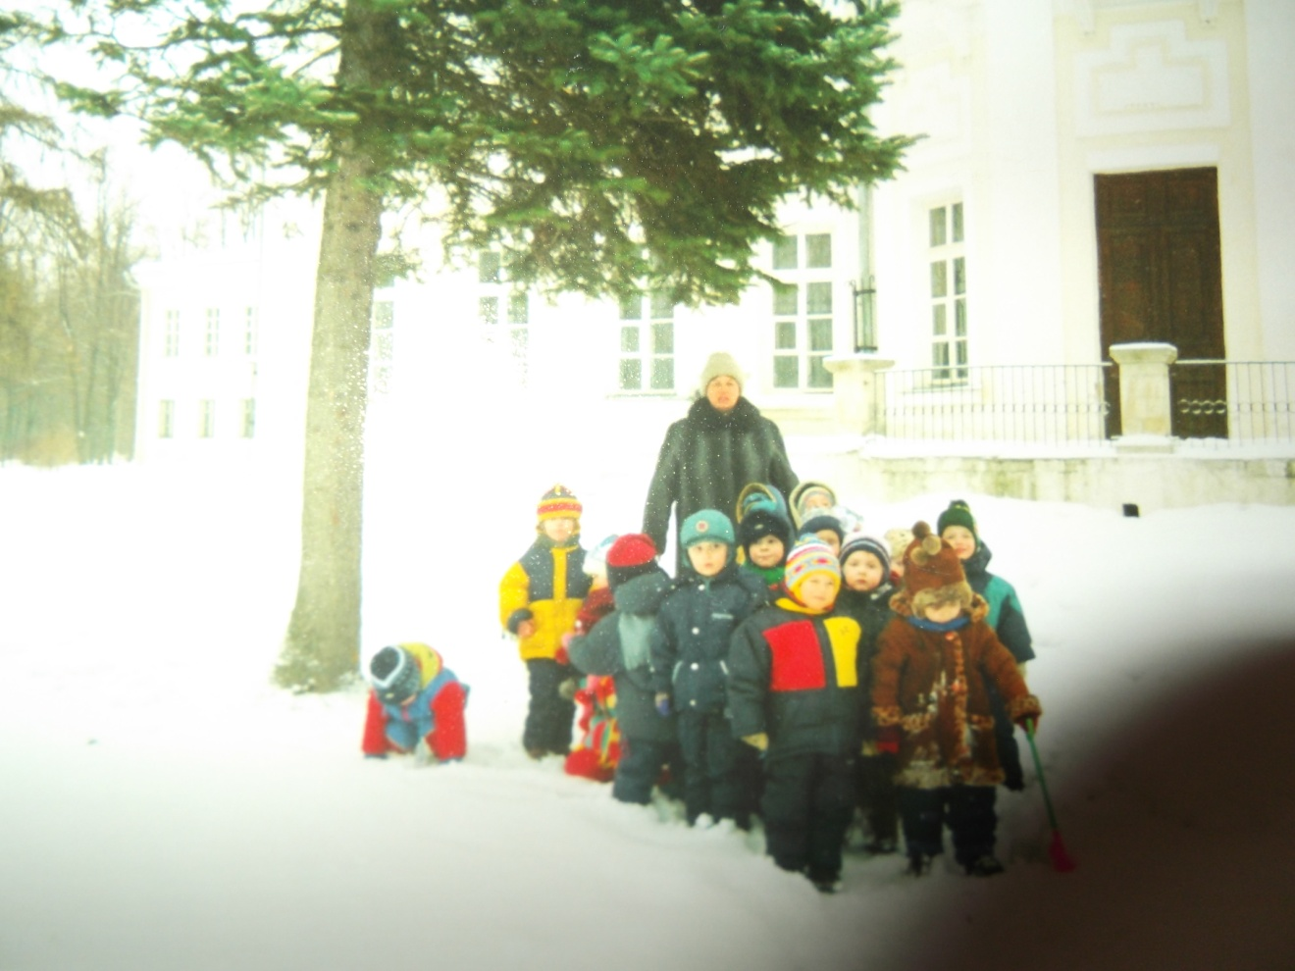
Цикл наблюдений
Зимние сны.

Slide 10
Результат полученных данных:

Slide 11
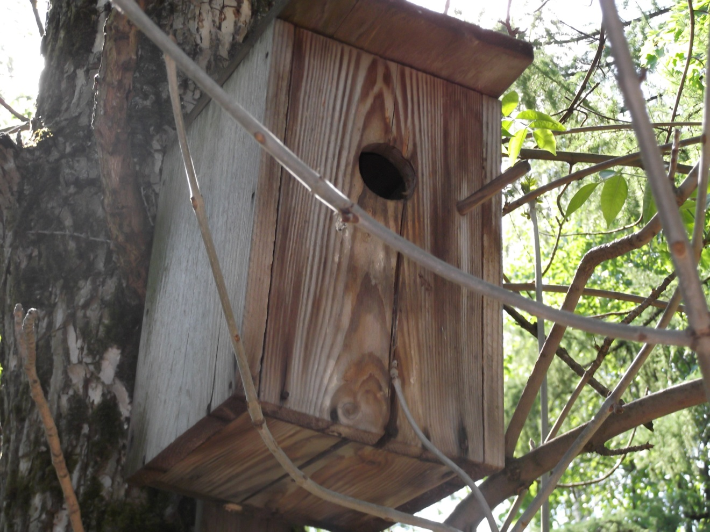
На формирующем этапе эксперимента проводили наблюдения.
«ПРИЛЕТ ПТИЦ»

Slide 12
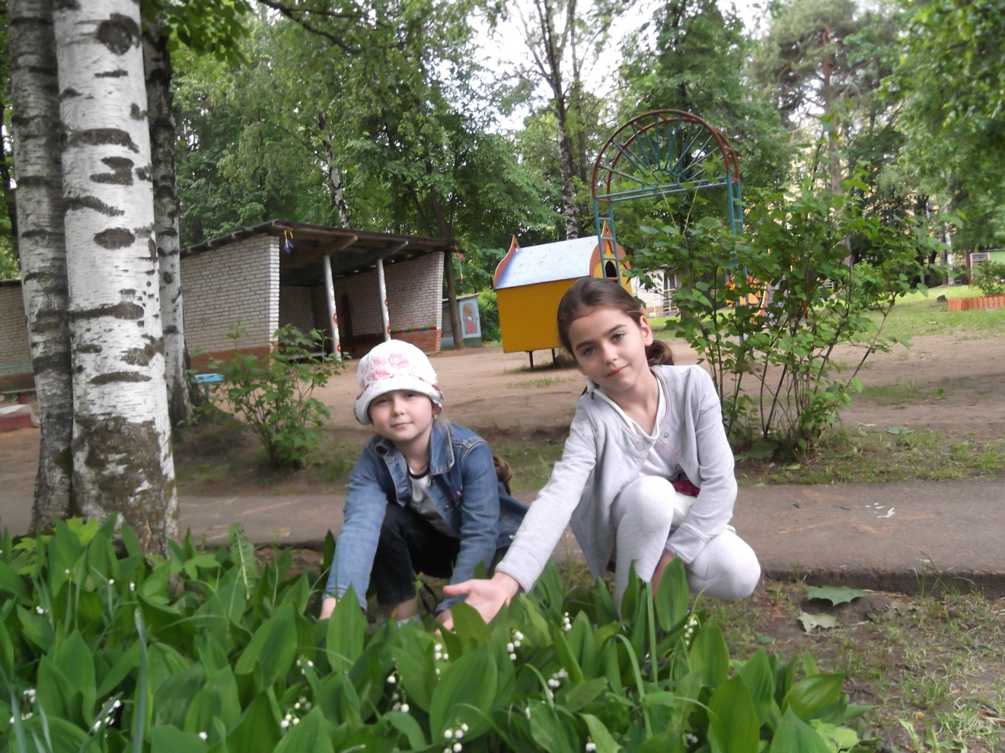
Наблюдения в природе
«А вот и первые ландыши!!»

Slide 13
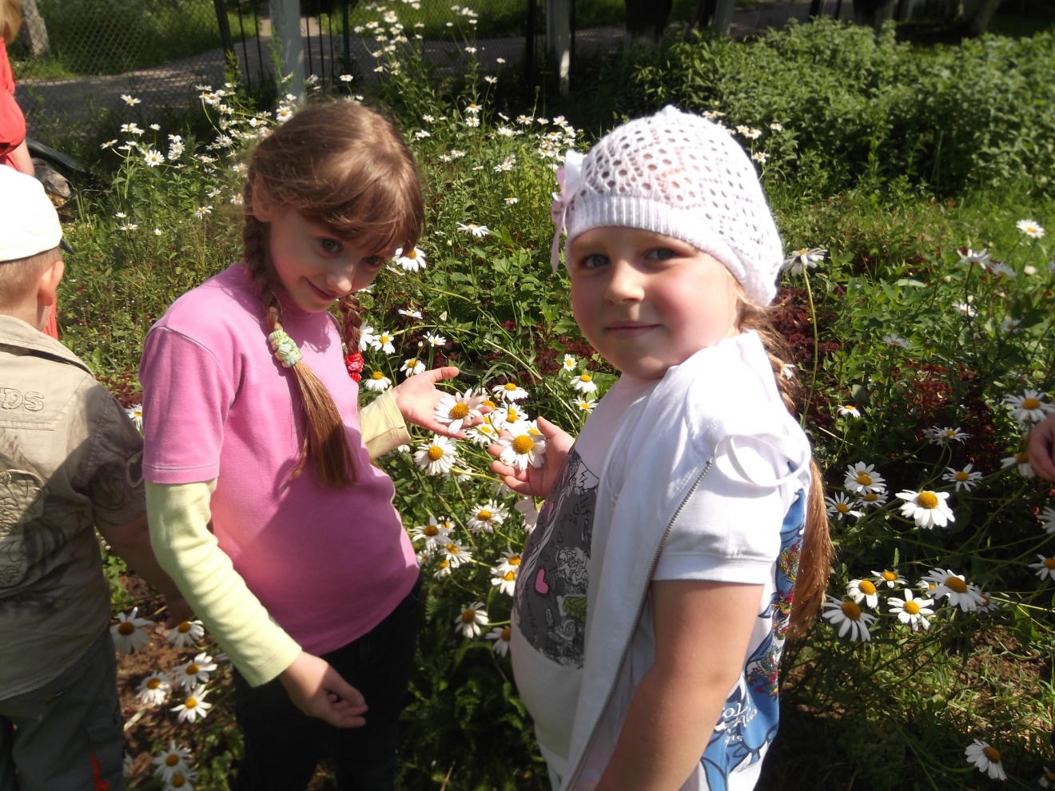
« Стоят в поле сестрички: желтый глазок – белые реснички»
Наблюдение за клумбой.

Slide 14
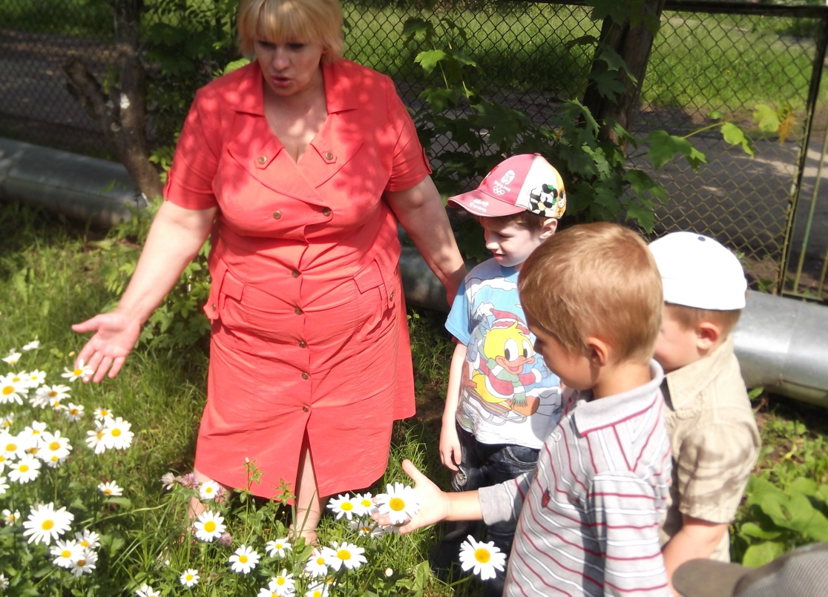
Экскурсия в природу.
Дети располагаются поближе к наблюдаемому объекту, чтобы всем было видно.

Slide 15
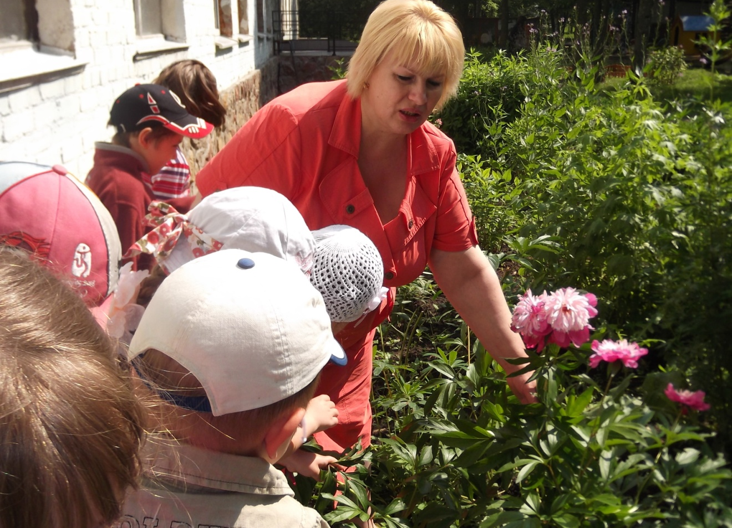
Сравнение луговых и декоративных растений.
Дети знакомятся с новым объектом- пион!

Slide 16
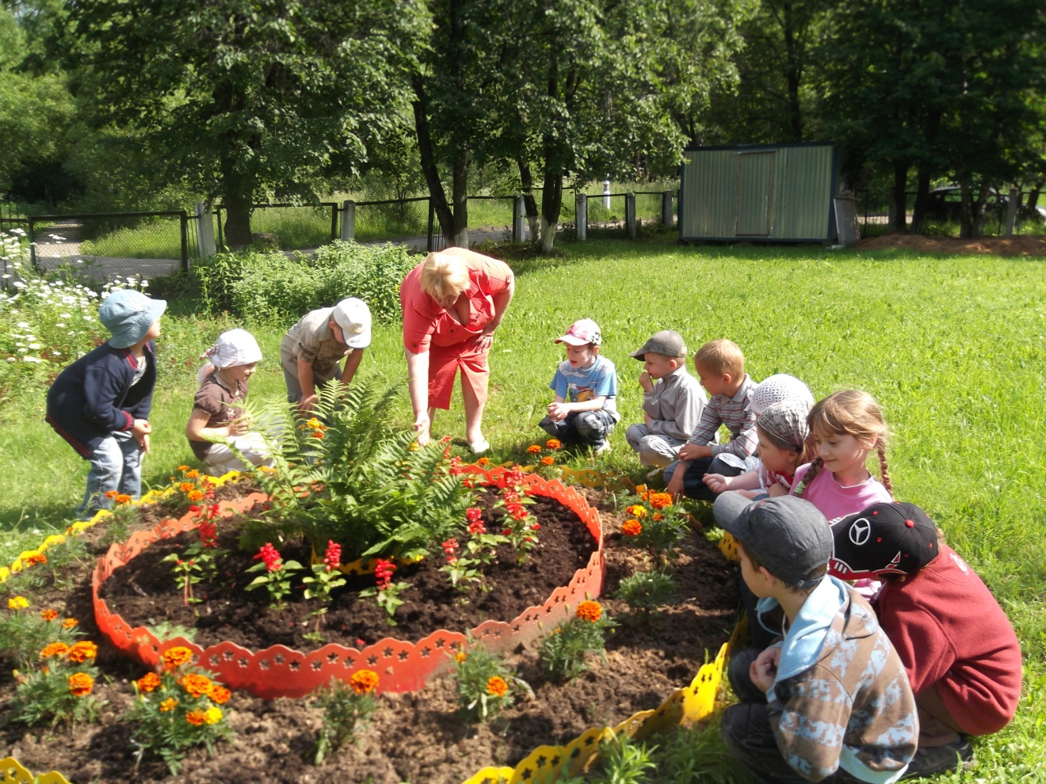
Растения нуждаются в нашей заботе!
( цикл наблюдений за рассадой цветов).

Slide 17
Динамика формирования познавательной активности в результате эксперимента.
Данная диаграмма позволяет проследить положительную динамику формирования познавательной активности у старших дошкольников.

Slide 18
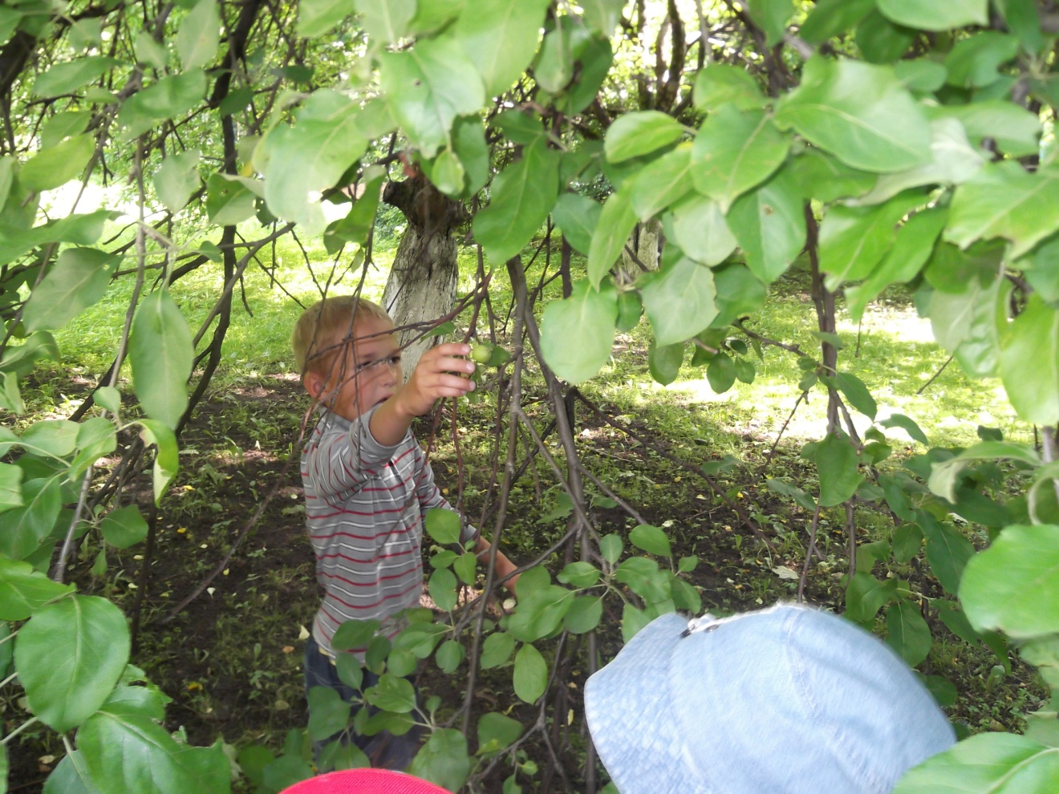
Задачи решены, гипотеза подтверждена.

